Slide 1
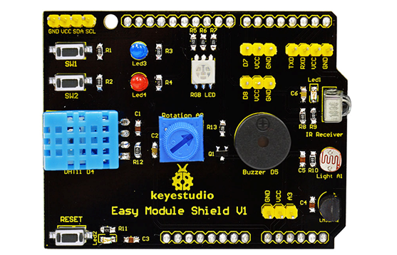
Многоцелевой Shield hy-m302

Slide 2
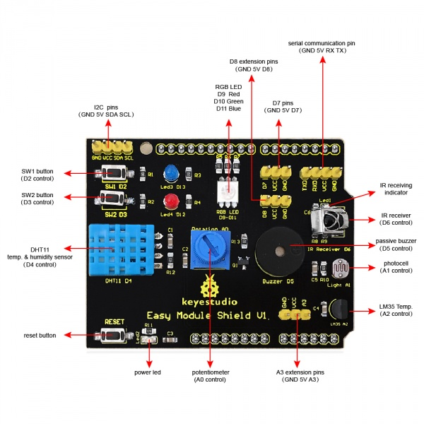
Что это такое и с чем его едят?
1. Имеется 2 индикатора (светодиода)
2. Имеется 2 внешние кнопки
3. Имеется кнопка перезагрузки
4. Имеется датчик DHT11 для измерения температуры и влажности
5. Имеется потенциометр
6. Имеется пассивный зуммер
7.Имеется RGB-светодиод
8. Имеется фотоэлемент для определения яркости света
9. Имеется датчик температуры LM35D
10. Имеется инфракрасный приемник

Slide 3
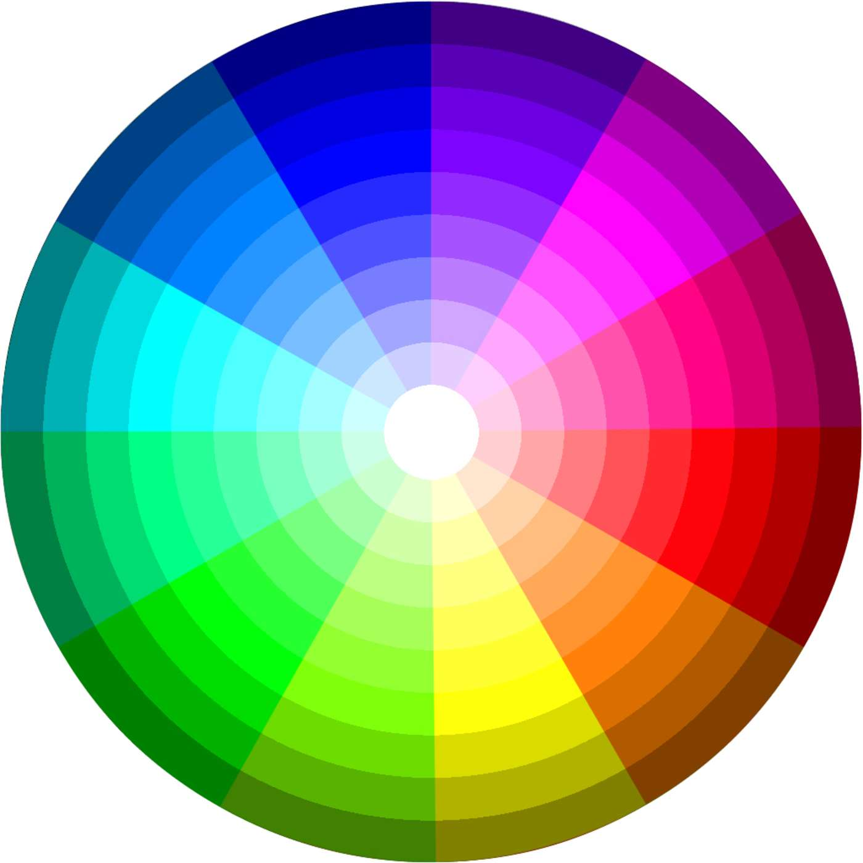
Что такое RGB?
RGB - это цветовая модель, с помощью которой формируется изображение на экране монитора. Её название - это аббревиатура, созданная из первых букв цветов, которые лежат в основе модели. Red, Green, Blue, или красный, зелёный, синий. Любая цифровая фотография или рисунок состоят из огромного количества оттенков.

Slide 4
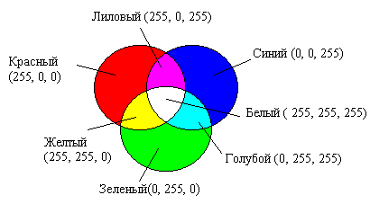
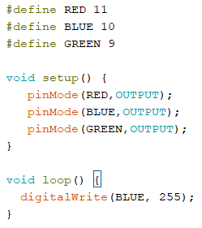
Как задать цвет в палитре RGB?
Изображение в данной цветовой модели состоит из трёх каналов. При смешении основных цветов (основными цветами считаются красный, зелёный и синий) — например, синего (B) и красного (R), мы получаем пурпурный (M magenta), при смешении зеленого (G) и красного (R) — жёлтый (Y yellow), при смешении зеленого (G) и синего (B) — циановый (С cyan). При смешении всех трёх цветовых компонентов мы получаем белый цвет (W).
Научиться выводить желаемый цвет. Исправить синтаксис программы

Slide 5
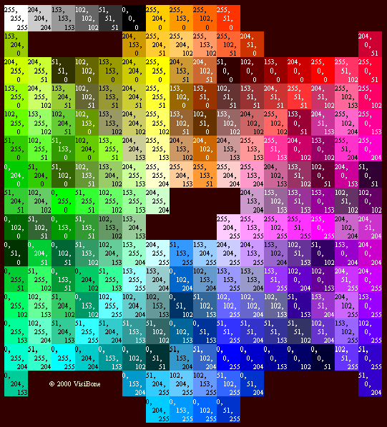
Поключение потенциометра
Потенциометр подключен к аналоговому пину A0.
Считать информацию с потенциометра и вывести в монитор порта и плоттер по последовательному соединеннию
Управлять яркостью светодиода через потенциометр.
Как корректно управлять цветом?
Перевести диапазон значений потенциометра в диапазон светодиода

Slide 6
Подключение фотодатчика
К какому пину подключен фотодатчик?
Считайте значение и выведете его в терминал.
Сделайте зависимость яркости свечения от значения освещенности фотодатчика.
Сделайте управление одного цвета с потенциометра, а второго с фотодатчика

Slide 7
Подключение датчика температуры LM35
К какому пину подключен датчик?
Считать значения с датчика, пронаблюдать на изменениями показаний.
Почему такой результат? .

Slide 8
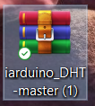
Подключение датчика DHT11
1. Это датчик, который работает только с библиотекой. Установите библиотеку.
2. Напишем программу.

